Slide 1
Mathématiques appliquées à l'informatique
BA2 Informatique
Johan Depréter – johan.depreter@heh.be

Slide 2
Complexité calculatoire

Slide 3
Opération primitive
C’est une instruction en langage de haut niveau
Elle représente un nombre constant d’opérations élémentaires exécutées par le processeur
Exemples :
Une affectation, une comparaison, un embranchement, une opération arithmétique, un accès à un tableau, un return, un appel de fonction, …

Slide 4
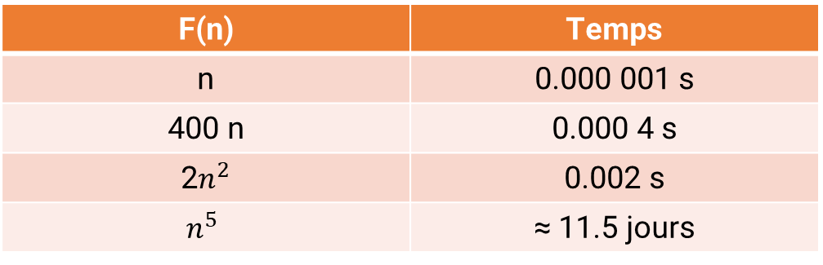
Temps d’exécution
On peut imaginer qu’une opération primitive se fait en 1 nanoseconde.
Si n = 1000 combien de temps prend le programme pour s’exécuter en fonction de f(n)
F(n) | Temps
n | 0.000 001 s
400 n | 0.000 4 s
2$n^{2}$ | 0.002 s
$$n^{5}$$ | ≈ 11.5 jours

Slide 5
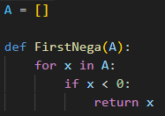
Notions de cas
Prenons un exemple concret.
On a un algorithme suivant qui permet de renvoyer le premier entier négatif d’une liste de n entiers.
Il se passe quoi si A vaut [-1]; [2,4,-3,6]; [5,9,4,7,-8]

Slide 6
Les instances
Les instances sont importantes pour l’efficacité des algorithmes.
Infinité d’instances
On va classer selon si on est dans le meilleur, pire, moyen cas.

Slide 7
Identifier le pire cas
Toujours considérer des problèmes d’une même taille
Travailler avec des données spécifiques
Chercher les limites :
Exemples de petites tailles ;
Cas d’égalité ;
Très grands, très petits, déjà trié en sens inverse, que des valeurs négatives, etc

Slide 8
Calculer le nombre d’opérations primitives
Algorithme : arrayMax
Entrée : A un tableau de n entiers (n > 0)
Sortie : La valeur maximale dans A
currentMax ← A[0]
for i ← 1 to n − 1 do
if currentMax < A[i] then
currentMax ← A[i]
return currentMax
// 2 opérations
// 1 + 2.(n − 1) + 2.n op
// 3 op., exécutées n − 1 fois
// 2 op., exécutées au plus n − 1 fois
// 1 opération
Dans le pire des cas (A en ordre croissant) → 9n – 3
Dans le meilleur (A en ordre décroissant) → 7n - 1

Slide 9
Lequel choisir ?
Si on devait déterminer f(n) dans notre exemple précédent on aurait 2 possibilités :
F(n) = 7n – 1
F(n) = 9n – 3
Borne supérieure

Slide 10

Notation $θ$
« Grand O »
f (n) ∈ O(g (n)) si ∃ c > 0, ∃ n0 ≥ 1 tels que f (n) ≤ c.g (n), ∀n ≥ n0
Autrement dit :
G(n) est une borne supérieure de f(n)
Elle se « situe » à une constante multiplicative près

Slide 11
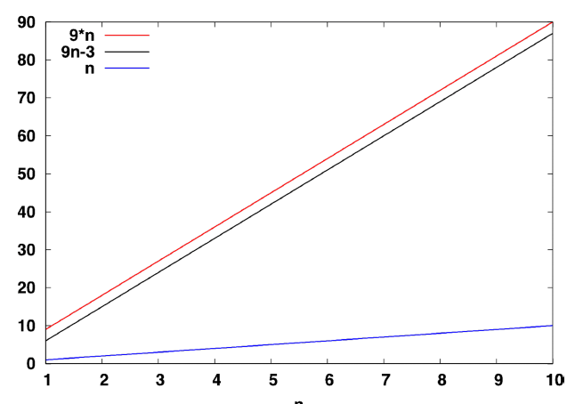

Slide 12

Notation $θ$
On va s’intéresser à la borne la plus simple et strict possible
Dans l’exemple précédent, n est une borne supérieure de 9n – 3 à une constante multiplicative près
On ne garde que les termes dominants et on supprime les constantes.

Slide 13
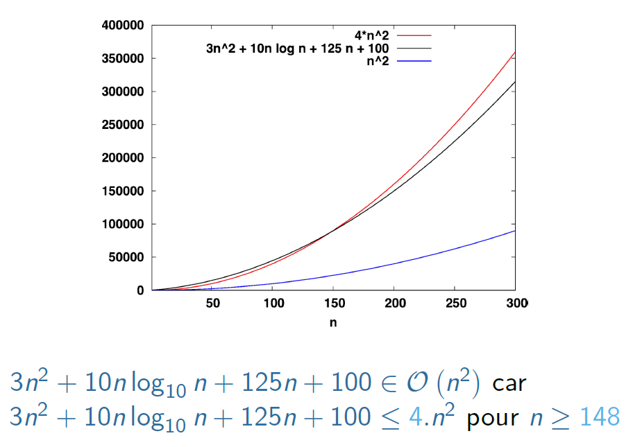

Slide 14
D’autres notations
Notation Ω
Borne inférieure
Notation Θ
Borne exacte

Slide 15
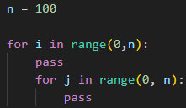
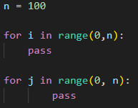
Les boucles imbriquées
≠

Slide 16
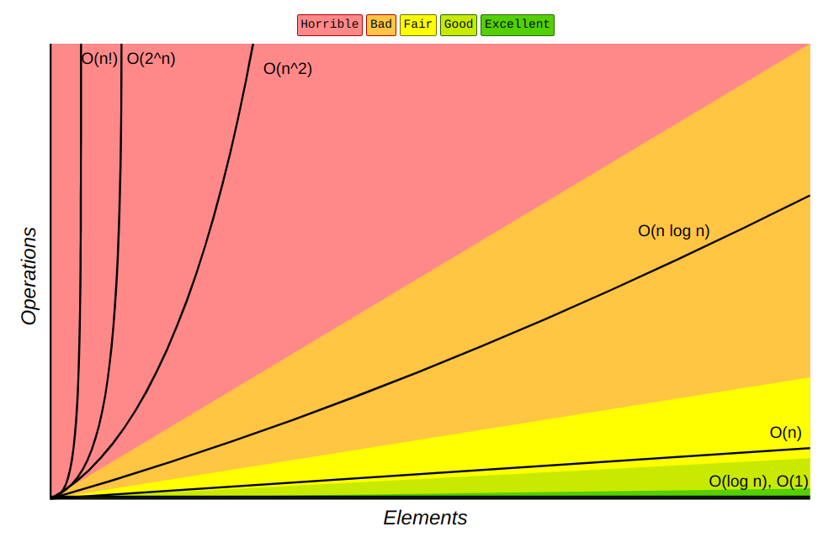

Slide 17
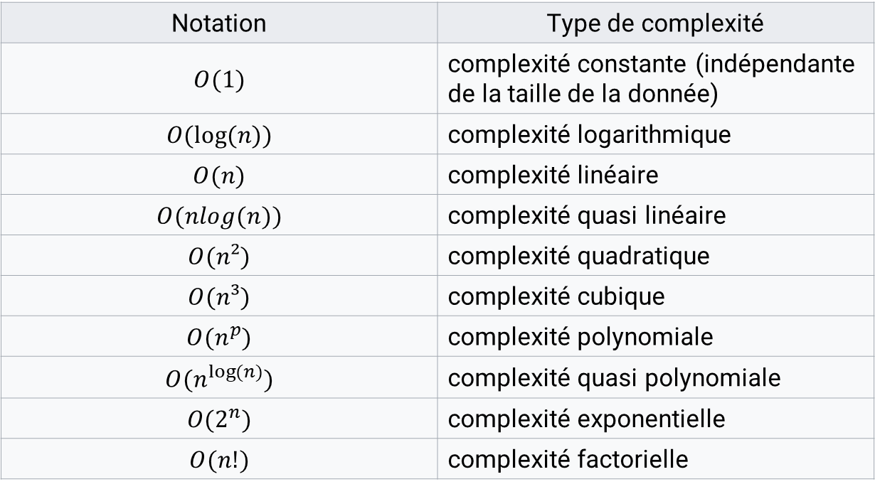
La complexité
Notation | Type de complexité
$$O(1)$$ | complexité constante (indépendante de la taille de la donnée)
$$O(log⁡(n))$$ | complexité logarithmique
$$O(n)$$ | complexité linéaire
$$O(nlog(n))$$ | complexité quasi linéaire
$$O(n²)$$ | complexité quadratique
$$O(n³)$$ | complexité cubique
$$O(n^{p})$$ | complexité polynomiale
$$O(n^{log⁡(n)})$$ | complexité quasi polynomiale
$$O(2^{n})$$ | complexité exponentielle
$$O(n!)$$ | complexité factorielle

Slide 19
Exercices

Slide 20
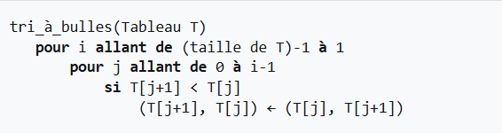
Tri à bulles
Réaliser le calcul de complexité du tri à bulles en utilisant l’algorithme suivant :

Slide 21
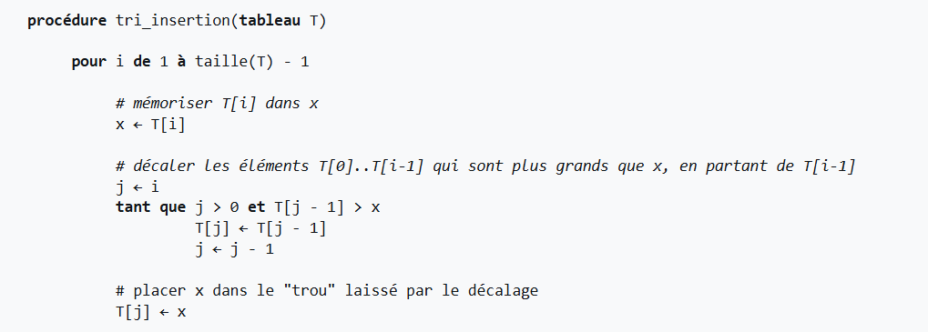
Tri par insertion
Réaliser le calcul de complexité du tri par insertion en utilisant l’algorithme suivant :

Slide 23
La récurrence

Slide 24
Les tours de Hanoï

Slide 25
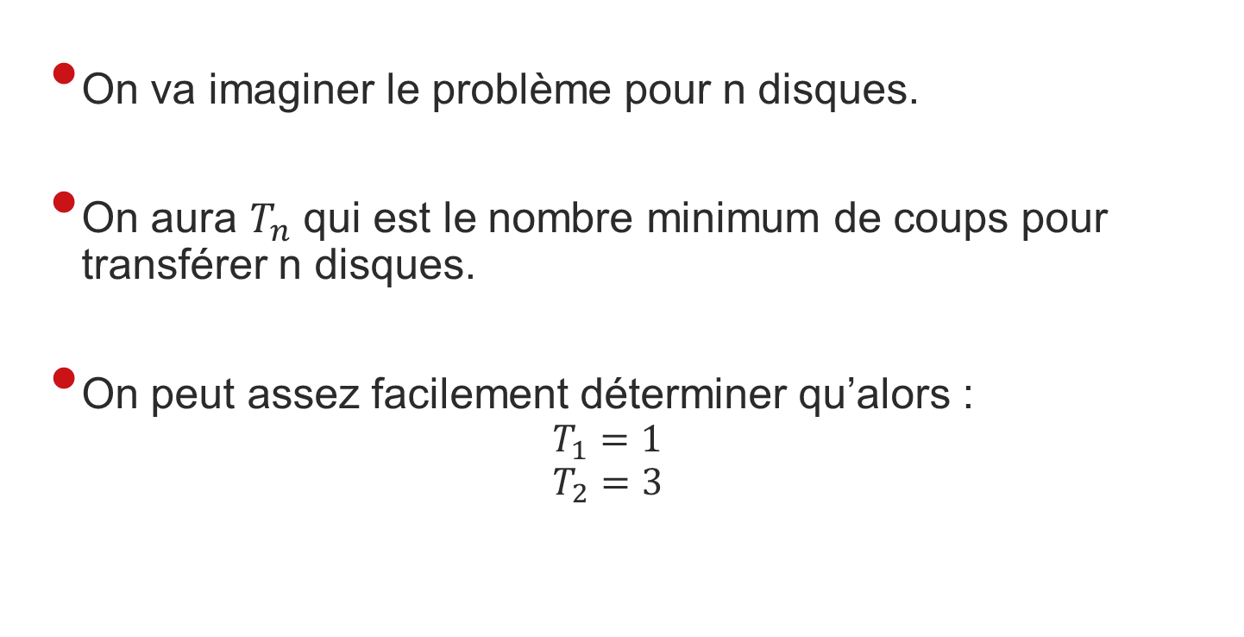
Les tours de Hanoï
On va imaginer le problème pour n disques.
On aura $T_{n}$ qui est le nombre minimum de coups pour transférer n disques.
On peut assez facilement déterminer qu’alors :
$$T_{1}=1$$
$$T_{2}=3$$

Slide 26
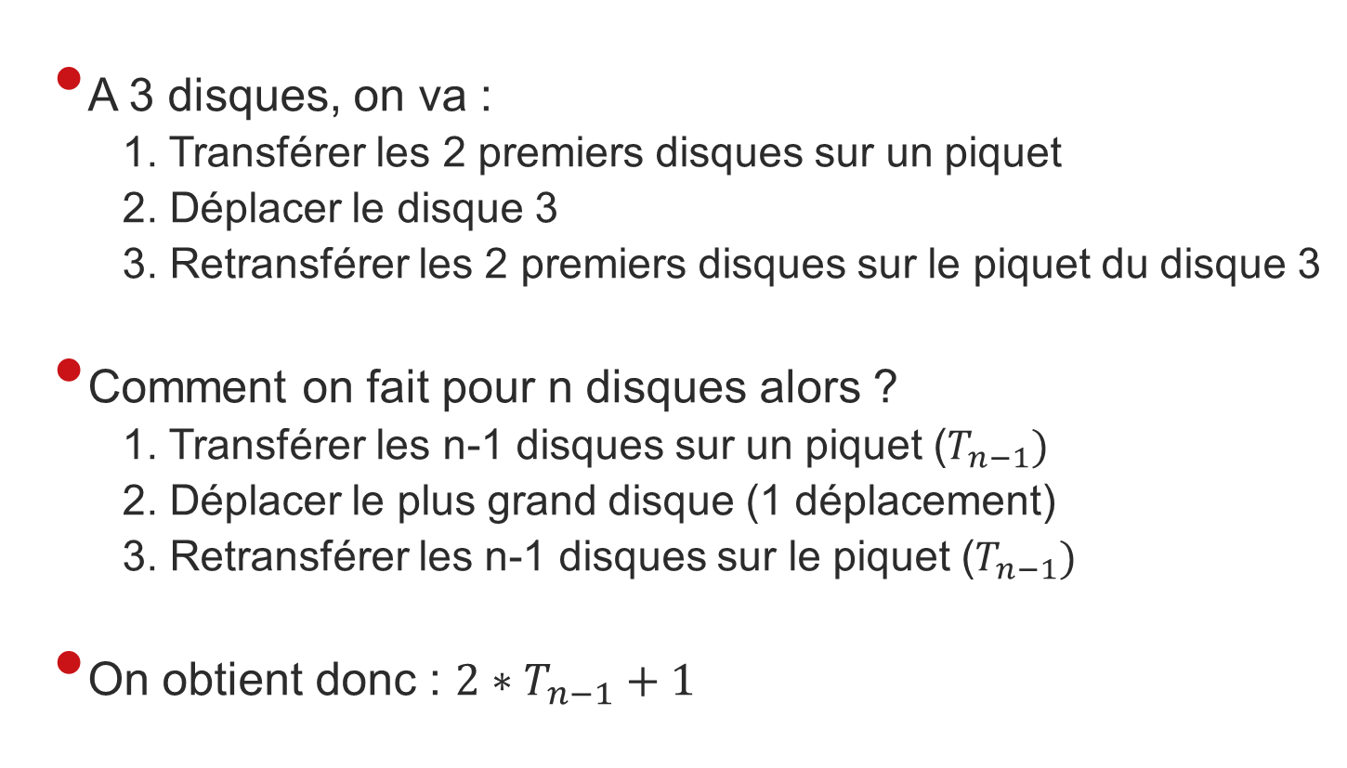
Et plus grand ?
A 3 disques, on va :
1. Transférer les 2 premiers disques sur un piquet
2. Déplacer le disque 3
3. Retransférer les 2 premiers disques sur le piquet du disque 3
Comment on fait pour n disques alors ?
1. Transférer les n-1 disques sur un piquet ($T_{n−1})$
2. Déplacer le plus grand disque (1 déplacement)
3. Retransférer les n-1 disques sur le piquet ($T_{n−1})$
On obtient donc : $2∗T_{n−1}+1$

Slide 27
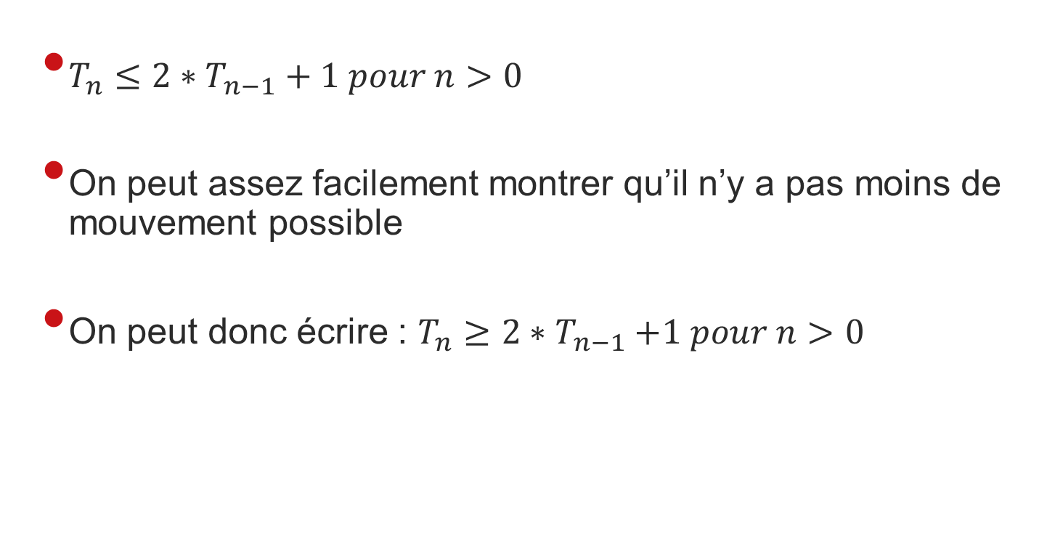
Pour n disques
$T_{n}≤2∗T_{n−1}+1 pour n>0$
On peut assez facilement montrer qu’il n’y a pas moins de mouvement possible
On peut donc écrire : $T_{n}≥2{∗T}_{n−1}+1 pour n>0$

Slide 28
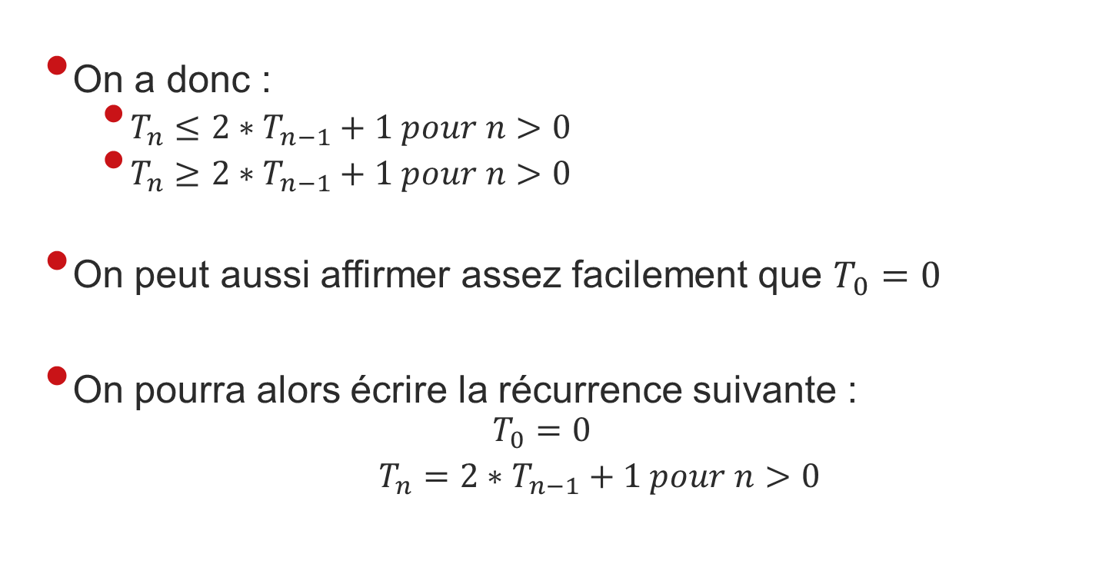
Récurrence
On a donc :
$T_{n}≤2∗T_{n−1}+1 pour n>0$
$T_{n}≥2∗T_{n−1}+1 pour n>0$
On peut aussi affirmer assez facilement que $T_{0}=0$
On pourra alors écrire la récurrence suivante :
$$T_{0}=0$$
$T_{n}=2∗T_{n−1}+1 pour n>0$

Slide 29
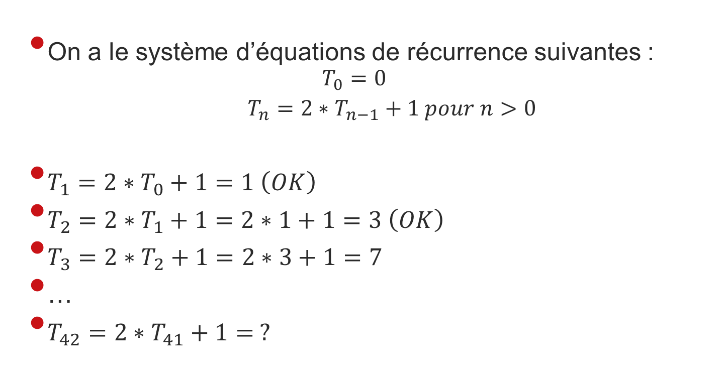
Application et vérifications
On a le système d’équations de récurrence suivantes :
$$T_{0}=0$$
$T_{n}=2∗T_{n−1}+1 pour n>0$
$T_{1}=2∗T_{0}+1=1 \left(OK\right)$
$T_{2}=2∗T_{1}+1=2∗1+1=3 \left(OK\right)$
$T_{3}=2∗T_{2}+1=2∗3+1=7$
…
$T_{42}=2∗T_{41}+1= ?$

Slide 30
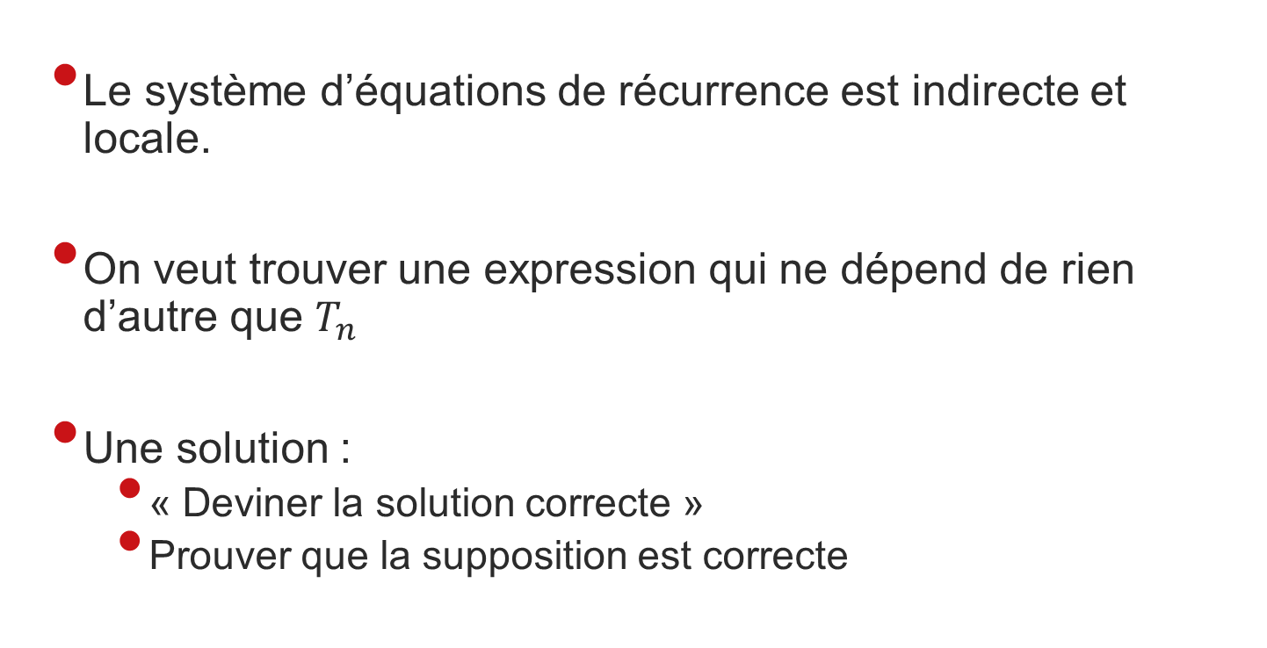
Récurrence
Le système d’équations de récurrence est indirecte et locale.
On veut trouver une expression qui ne dépend de rien d’autre que $T_{n}$
Une solution :
« Deviner la solution correcte »
Prouver que la supposition est correcte

Slide 31
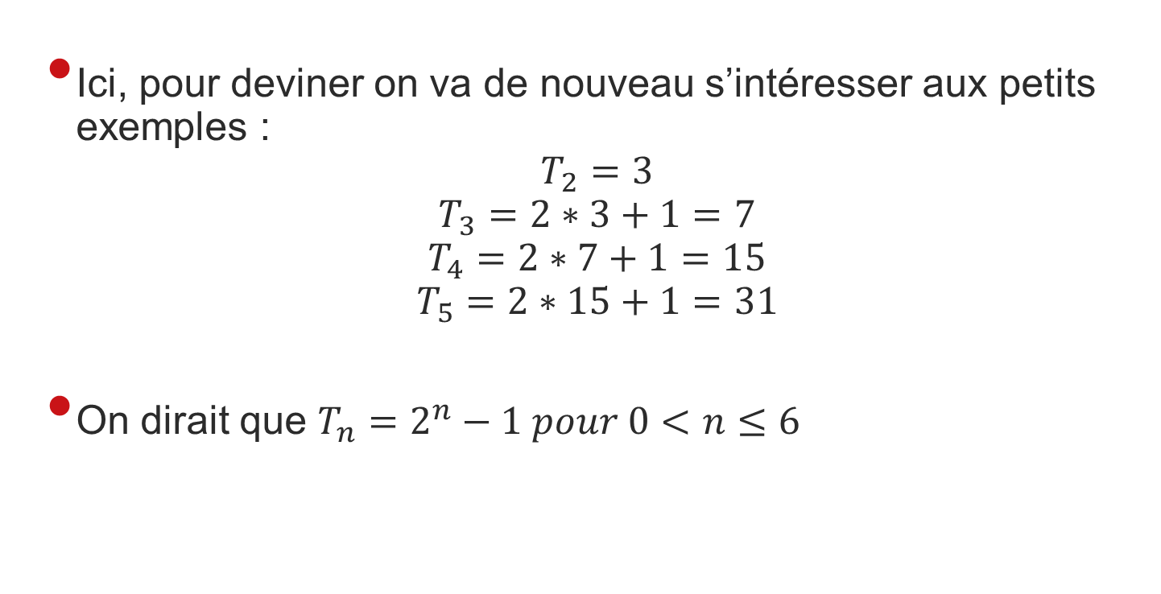
Récurrence
Ici, pour deviner on va de nouveau s’intéresser aux petits exemples :
$$T_{2}=3$$
$$T_{3}=2∗3+1=7$$
$$T_{4}=2∗7+1=15$$
$$T_{5}=2∗15+1=31$$
On dirait que $T_{n}=2^{n}−1 pour 0<n≤6$

Slide 32
Induction
C’est le fait de prouver une affirmation générale à partir de cas particuliers
Très efficace pour prouver l’exactitude d’un algorithme récursif
On va prouver que la première étape est correcte, et qu’a chaque étape on peut toujours passer à la suivante selon le même principe

